Slide 1
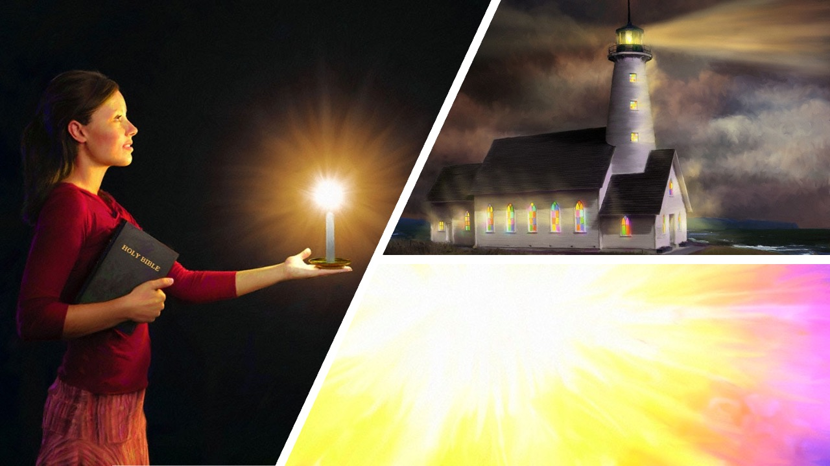
Leçon 5 pour le 31 janvier de 2026
BRILLER COMME
DES FLAMBEAUX
DANS LA NUIT

Slide 2
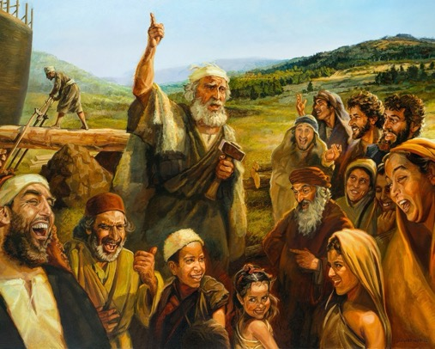
« Faites toutes choses sans murmures ni hésitations, afin que vous soyez irréprochables et purs, des enfants de Dieu irrépréhensibles au milieu d'une génération perverse et corrompue, parmi laquelle vous brillez comme des flambeaux dans le monde »
Philippiens 2.14-15

Slide 3

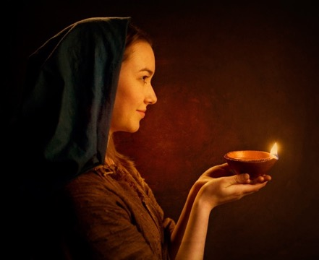



« Que votre lumière luise ainsi devant les hommes, afin qu'ils voient vos bonnes œuvres, et qu'ils glorifient votre Père qui est dans les cieux » (Matthieu 5.16).
Dans Philippiens 2.12-18, nous pouvons lire la version de Paul de ce commandement de Jésus.
Dans un monde où la loi de Dieu est constamment bafouée, nous, chrétiens, qui souhaitons servir Dieu en vivant conformément à cette loi, sommes des lumières qui brillent
dans les ténèbres.
Flambeaux dans le monde :
  Un reflet de Dieu (Philippiens 2.12-13)
  Une lumière brillante dans le monde (Ph. 2.14-16)
  Un sacrifice vivant (Philippiens 2.17-18)
## Exemples de lumière :
  Timothée (Philippiens 2.19-24)
  Épaphrodite (Philippiens 2.25-30)

Slide 4
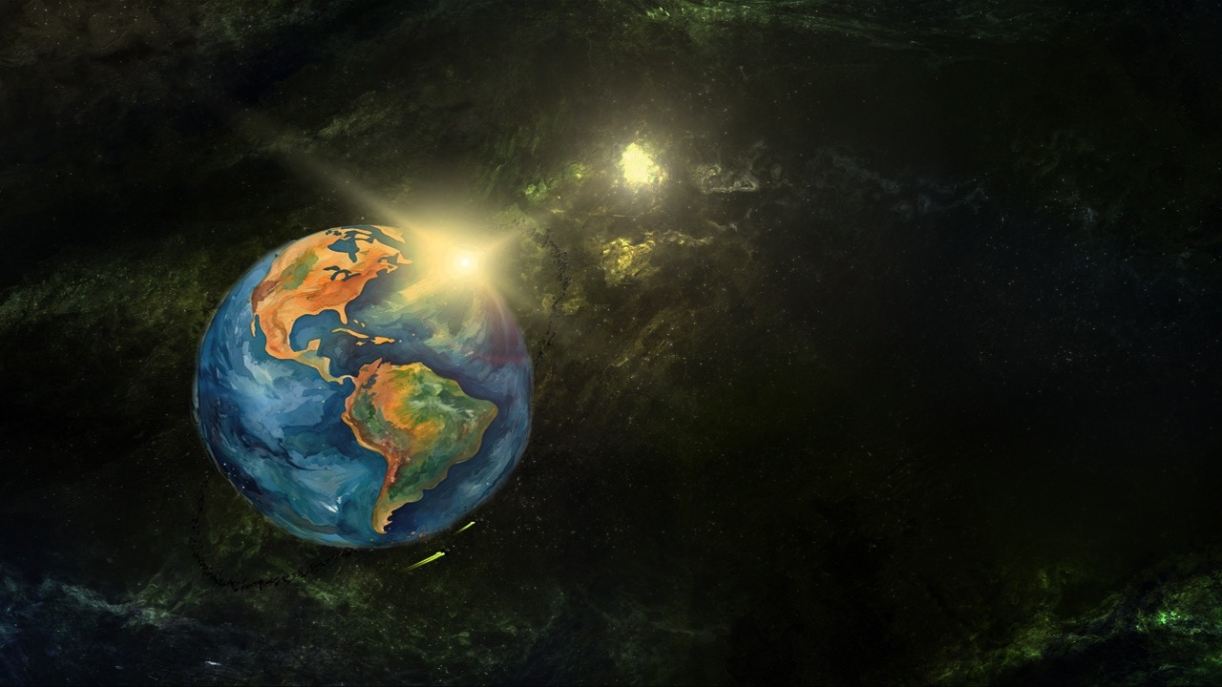
FLAMBEAUX DANS LE MONDE

Slide 5



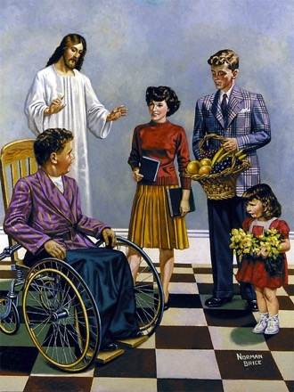
UN REFLET DE DIEU
« car c'est Dieu qui produit en vous le vouloir et le faire, selon son bon plaisir » (Philippiens 2.13)
Après avoir magistralement exposé l'humiliation et l'exaltation de Jésus, Paul ajoute l'expression « ainsi donc ». C'est-à-dire, étant donné que Jésus s'est humilié et a été exalté pour que « toute langue confesse que Jésus-Christ est Seigneur, à la gloire de Dieu le Père » (Philippiens 2.11), les croyants de Philippes (et, par extension, nous tous) devons agir en conséquence.
Notre première tâche est de travailler à notre salut « avec crainte et tremblement » (Philippiens 2.12). Si c'est Dieu qui nous sauve (Tite 2.11), pourquoi devons-nous y travailler nous-mêmes ?
Crainte et tremblement sont des expressions utilisées comme synonyme du service à Dieu (Psaumes 2.11). C'est pourquoi Paul souligne que c'est Dieu qui produit en nous le désir de faire le bien, et nous donne les forces pour le réaliser (Philippiens 2.13).

Slide 6



UN ÉCLAT DANS LE MONDE
« afin que vous soyez irréprochables et purs, des enfants de Dieu irrépréhensibles au milieu d'une génération perverse et corrompue, parmi laquelle vous brillez comme des flambeaux dans le monde » (Philippiens 2.15)
Paul propose trois aspects qui feront que les croyants resplendissent dans le monde :
Maintenir l'unité** (Ph. 2.14)
En travaillant unis,
il ne doit y avoir ni médisances, ni critiques, ni rivalités, ni disputes entre nous.
Se comporter de manière irréprochable (Ph. 2.15)
Obéir avec simplicité à notre Père marque un grand contraste avec la méchanceté et la corruption autour de nous.
Être fidèles à la Parole de Dieu (Ph. 2.16)
Notre conduite et notre pensée doivent être en accord avec ce que la Bible enseigne.
Là où l'obscurité est la plus profonde, la lumière resplendit avec le plus de force. Dans un monde où Dieu est systématiquement rejeté, les chrétiens doivent briller avec la lumière de Christ.

Slide 7



UN SACRIFICE VIVANT
« Et même si je sers de libation pour le sacrifice et pour le service de votre foi, je m'en réjouis, et je me réjouis avec vous tous » (Philippiens 2.17)
Bien que Paul espérât être libéré, il existait la possibilité qu'il soit condamné. Cette possibilité, il la présente comme être « répandu en libation » (Philippiens 2.17).
La libation consistait à répandre un liquide sur le sacrifice qui était offert (Exode 29.39-40). Dans ce cas, le sacrifice en question était les Philippiens.
Les Philippiens allaient-ils mourir ? Absolument pas. Leur sacrifice consistait dans le « service de votre foi ». C'était un sacrifice vivant, un sacrifice que nous devons tous offrir à Dieu (Romains 12.1).
Paul ne craignait pas de mourir car son témoignage donnerait encore plus de force aux croyants qui étaient déjà de fidèles témoins de l'Évangile, parlant de lui avec courage, et se comportant comme de dignes enfants de Dieu.

Slide 8
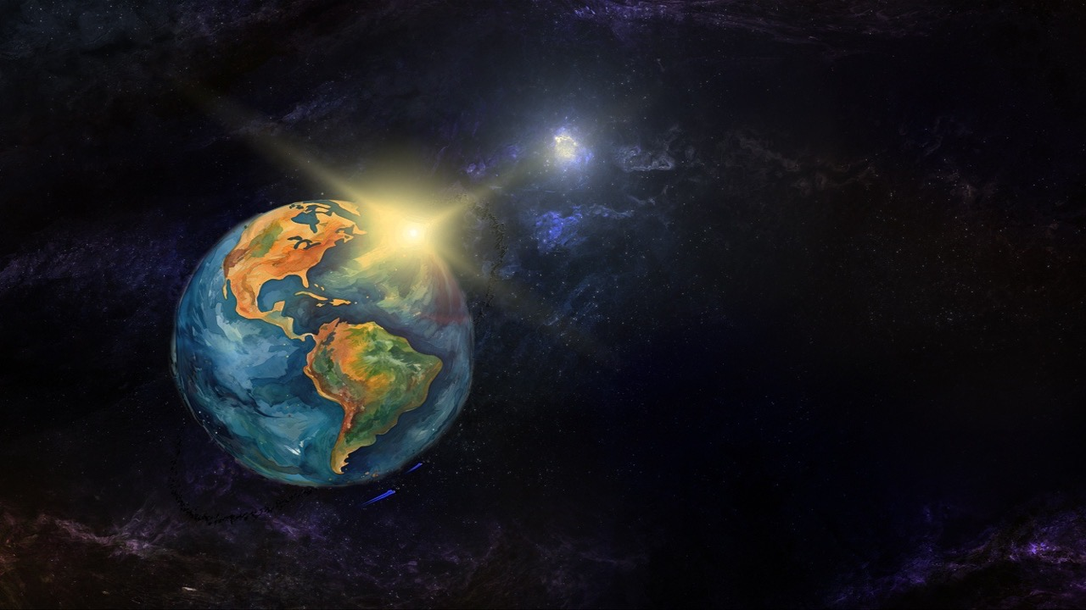
EXEMPLES DE
LUMIÈRE

Slide 9

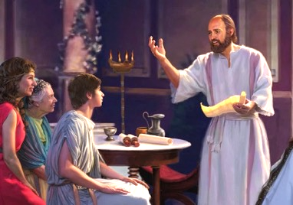


TIMOTHÉE
« Mais vous savez qu'il a été mis à l'épreuve, en se consacrant au service de l'Évangile avec moi, comme un enfant avec son père » (Philippiens 2.22)
Timothée fut un collaborateur actif de Paul, et coauteur de six épîtres (2 Corinthiens, Philippiens, Colossiens, 1 Thessaloniciens, 2 Thessaloniciens, Philémon). Ce fut Paul lui-même qui le choisit comme évangéliste (Actes 16.1-3). Qu'a vu Paul de spécial chez ce jeune homme ?
Premièrement, que tous « rendaient de lui un bon témoignage ». Sa validité pour le ministère fut confirmée par la parole prophétique (1 Timothée 1.18). Étant jeune, Paul le voyait comme un fils
(1 Timothée 1.2 ; 4.12). De son côté, Timothée traitait Paul avec le respect et l'affection qu'un fils a envers son père (Philippiens 2.22).
Paul le considérait comme un ouvrier aussi
efficace que lui-même (1 Corinthiens 16.10). Il lui
confia la supervision de plusieurs églises, comme
Corinthe (1 Corinthiens 4.17) ; Philippes (Philippiens 2.19) ; et Thessalonique (1 Thessaloniciens 3.2). Il souffrit aussi la prison comme Paul (Hébreux 13.23).

Slide 10

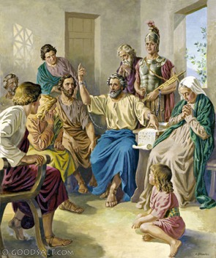

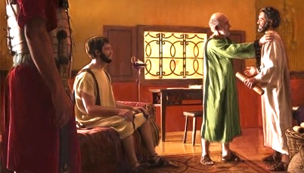
« Mais j'ai estimé nécessaire de vous envoyer Épaphrodite, mon frère, mon compagnon d'œuvre et de combat, par qui vous m'avez fait parvenir de quoi pourvoir à mes besoins » (Philippiens 2.25)
ÉPAPHRODITE
Lorsque les Philippiens apprirent que Paul était emprisonné à Rome, ils décidèrent de lui envoyer une aide pour subvenir à ses besoins (payer le loyer, manger, se vêtir...). Épaphrodite fut chargé d'apporter cette aide à l'apôtre (Philippiens 4.18 ; 2.25).
Épaphrodite ne se limita pas à remettre l'aide, mais il accompagna Paul, l'aida dans ses besoins, et collabora avec lui dans la diffusion de l'Évangile.
Dans son zèle pour l'Évangile, il exposa sa propre vie, et tomba gravement malade (Philippiens 2.27, 30). Lorsque les Philippiens l'apprirent, ils s'inquiétèrent pour lui. Ce fut la principale raison pour laquelle Paul décida de le renvoyer pour leur remettre l'épître (Philippiens 2.26, 28).
Paul demande qu'on « honore de tels hommes » (Philippiens 2.29). Épaphrodite était, sans aucun doute, un chrétien fidèle.

Slide 11

« Tandis que Jésus, notre intercesseur, plaide pour nous au ciel, le Saint-Esprit opère en nous « le vouloir et le faire selon son dessein bienveillant » (Philippiens 2.13). Le ciel tout entier s'intéresse au salut des âmes. Alors pourquoi douter de l'aide du Seigneur ? Nous, qui sommes des enseignants de la parole, devons maintenir avec Dieu un lien vital. Par l'Esprit et par la parole de Dieu, nous devrions être pour le peuple comme une fontaine, parce que le Christ est en nous une source qui jaillit jusque dans la vie éternelle. Même quand le chagrin et la souffrance mettent à l'épreuve notre patience et notre foi, l'éclat de la présence de l'Invisible est avec nous, nous incitant à cacher le moi en Jésus. »
E. G. W. (Ye Shall Receive Power ;
Vous recevrez une puissance, p. 351, 8 décembre.)

